Slide 1
Riapriamo gli spazi alla città

Slide 2
Problema ?
Edifici Dismessi
Catalogazione
Mappatura
Rivalorizzazione

Slide 3
Idea
PopHub
Spazi
Eventi
Persone

Slide 4
Strumenti
Piattaforma web
App Mobile
Laboratori
Festival

Slide 5
Stakeholder
Pubblica amministrazione
Privati
Gruppi sul territorio

Slide 6
Piattaforma

Slide 7
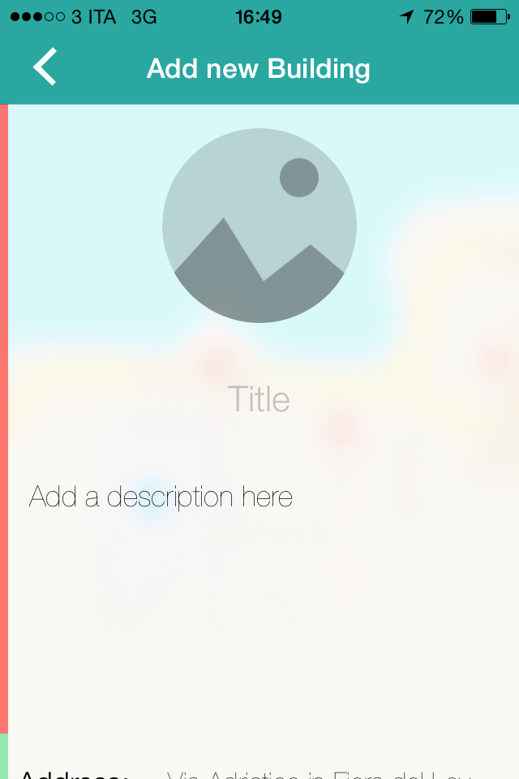
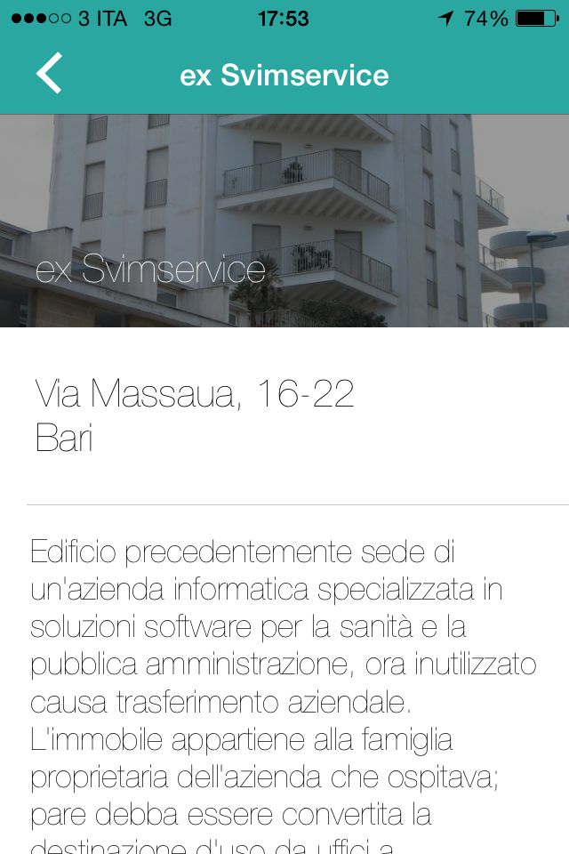
Applicazione Mobile (versione alpha)

Slide 8
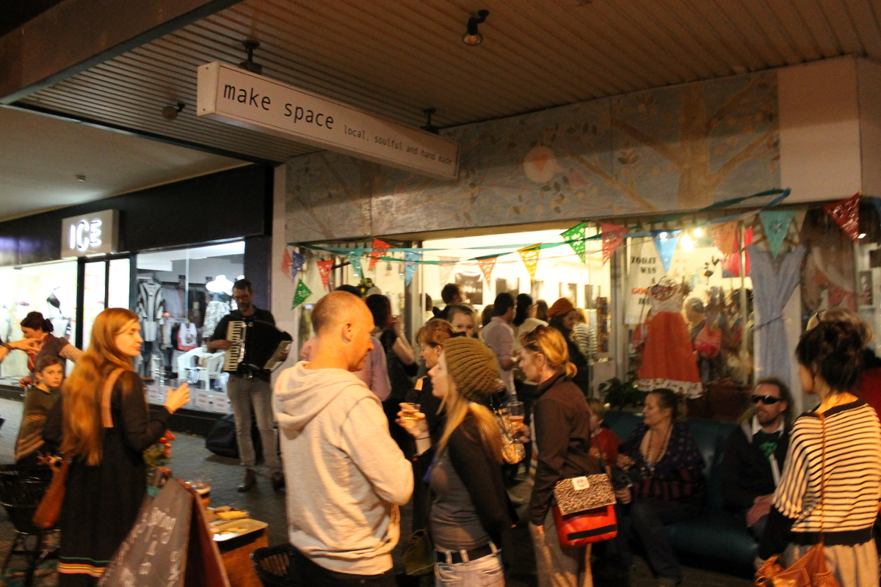
Buone pratiche
Concessione gratuita per avvio di attività virtuose

Slide 9
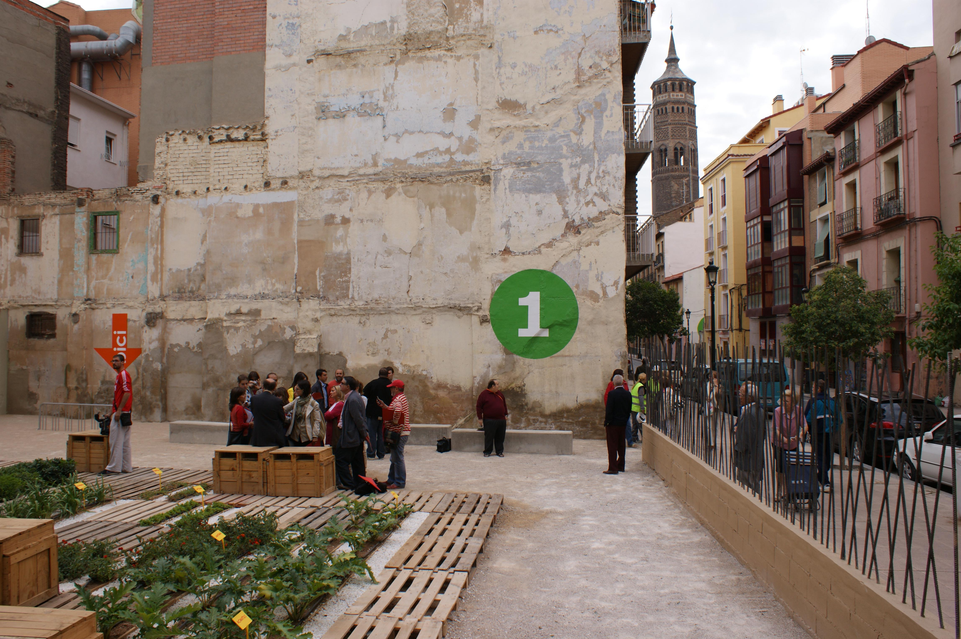
Buone pratiche
Co-gestione di spazi semipubblici autocostruiti

Slide 10
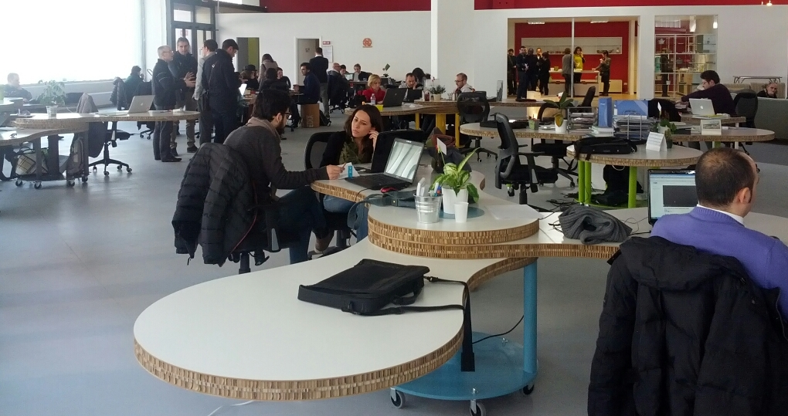
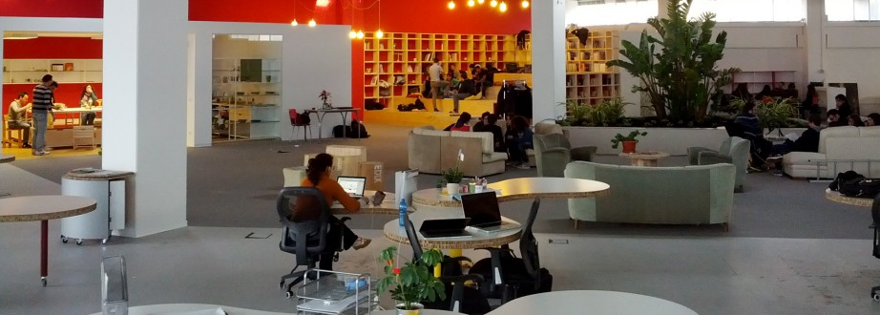
Buone pratiche
Accordo tra pubblico e privato

Slide 11
Contatti
mail: info@pophub.it
web: www.pophub.it
fb: Pop Hub
Pop Hub è vincitore del bando Smart Cities and Social Innovation nell’ambito dei PON “Ricerca e Competitività” 2007-2013, finanziato dal Ministero dell’Istruzione, dell’Università e della Ricerca
Pop Hub è vincitore della Call for Ideas Spazio pubblico | networks | social innovation promossa dalla Biennale dello Spazio Pubblico, edizione 2013

Slide 12
GRAZIE PER L’ATTENZIONE

